Slide 1
01 Tendência com a Frequência — MIT_P — motor de pequeno porte (1,5 hp)
Sobressinal e tempo de subida do V/F e do FOC em 60, 55, 45 e 30 Hz, na partida e na entrada da carga nominal.

Slide 2
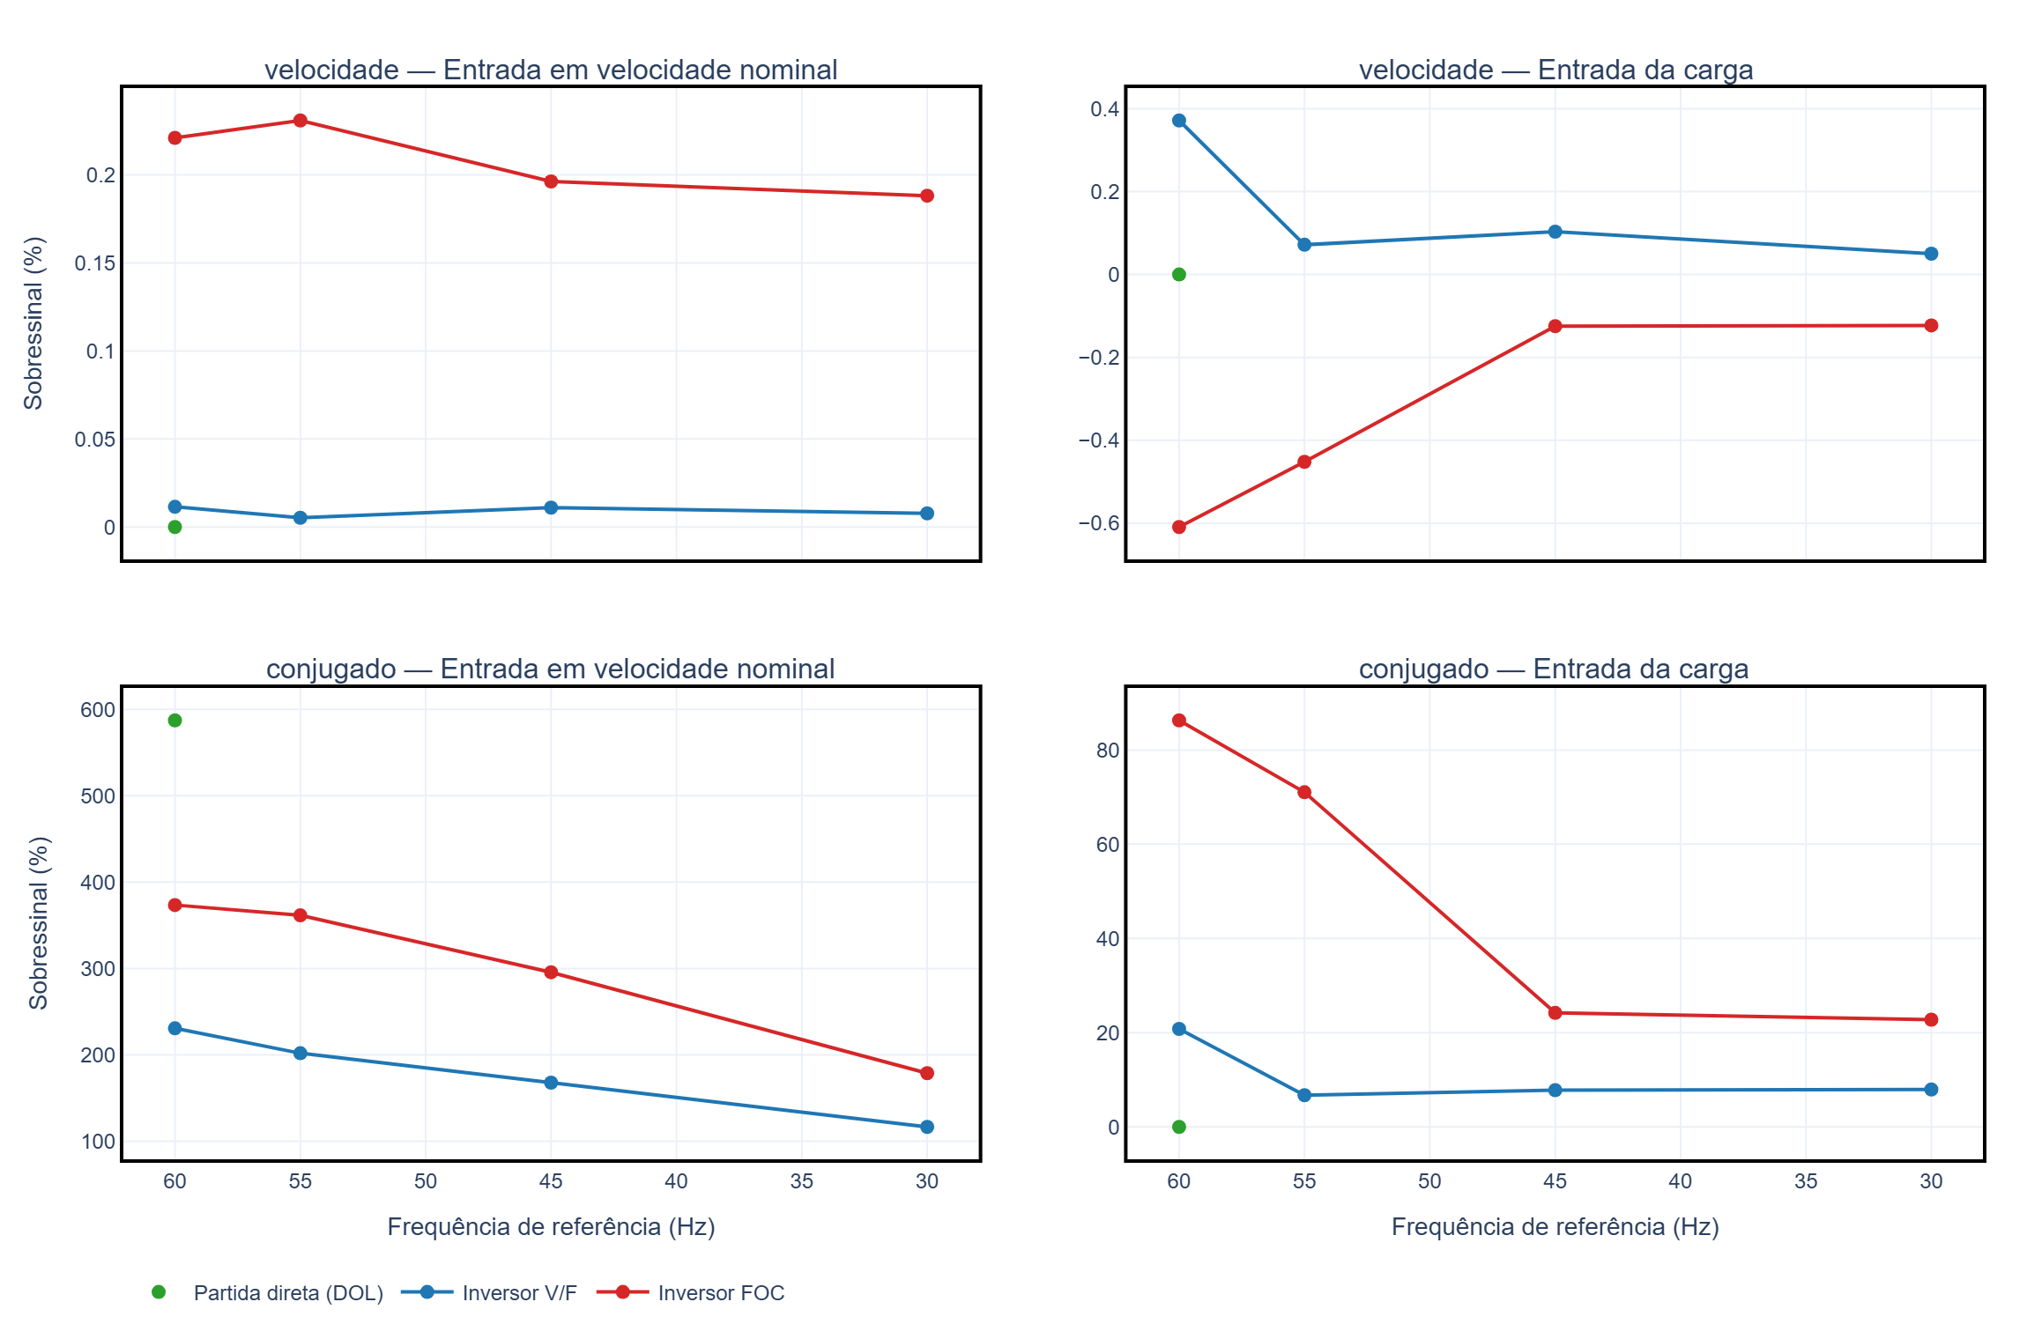
02 Sobressinal (%) x Frequência

Slide 3
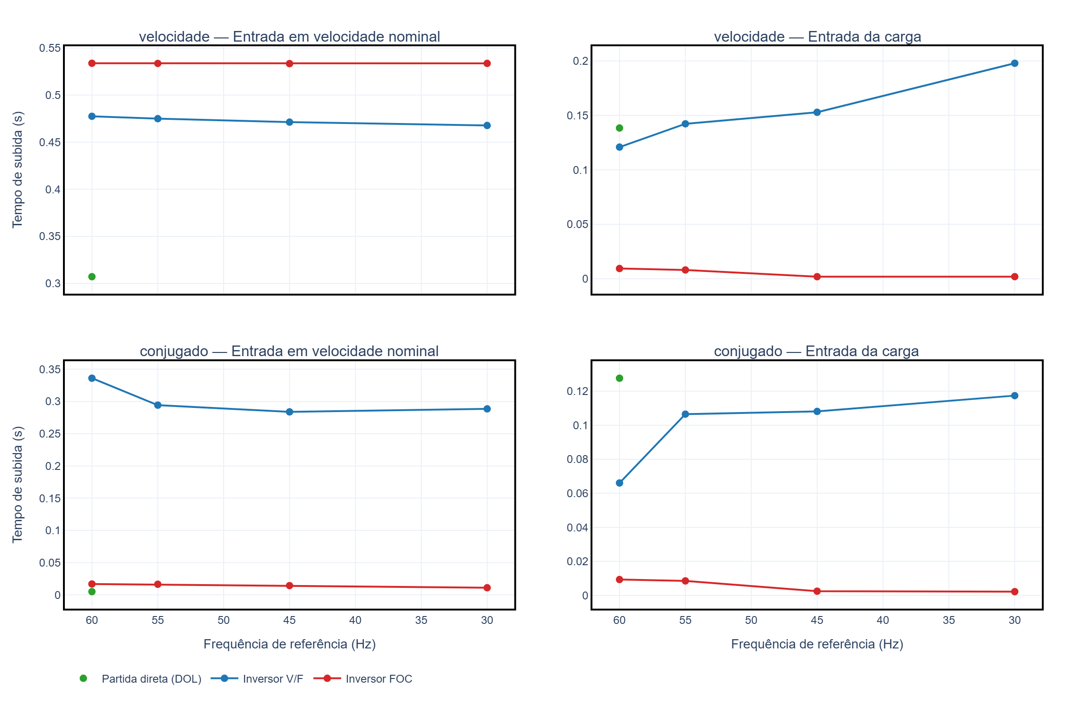
03 Tempo de Subida (s) x Frequência

Slide 4
04 Leitura dos Resultados
• Velocidade, entrada em velocidade nominal: sobressinal do V/F vai de +0.0% (60 Hz) a +0.0% (30 Hz); do FOC, de +0.2% a +0.2%.
• Velocidade, entrada da carga: sobressinal do V/F vai de +0.1% (60 Hz) a +0.4% (30 Hz); do FOC, de -0.1% a -0.6%.
• Conjugado, entrada em velocidade nominal: sobressinal do V/F vai de +116.7% (60 Hz) a +230.8% (30 Hz); do FOC, de +178.8% a +373.5%.
• Conjugado, entrada da carga: sobressinal do V/F vai de +7.9% (60 Hz) a +20.8% (30 Hz); do FOC, de +22.8% a +86.3%.

